Slide 1



安全身份认证协议与
闵晓宇
2017/3/30 · 深圳

Slide 2
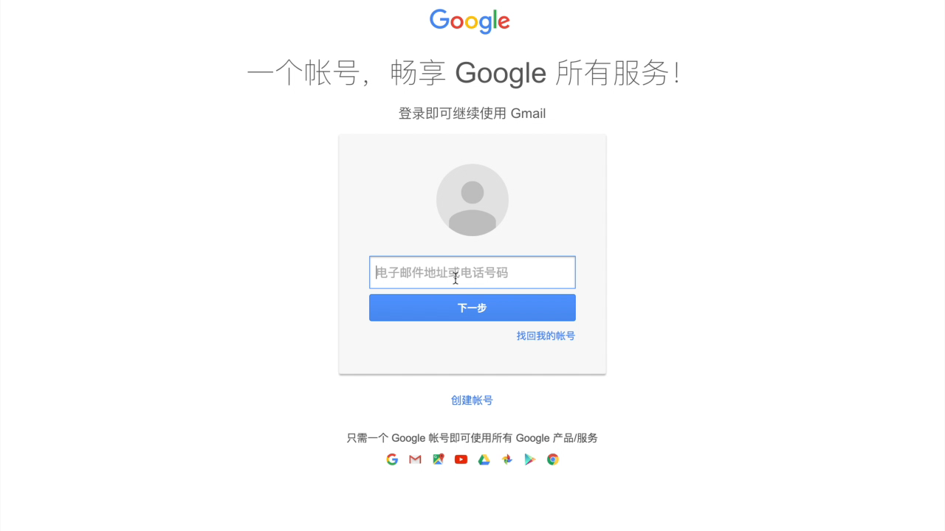
A Quick Demo on U2F
Notes:
FIDO全称是Fast Identity Online，快速在线认证机制，包括U2F和UAF两个类型

Slide 3
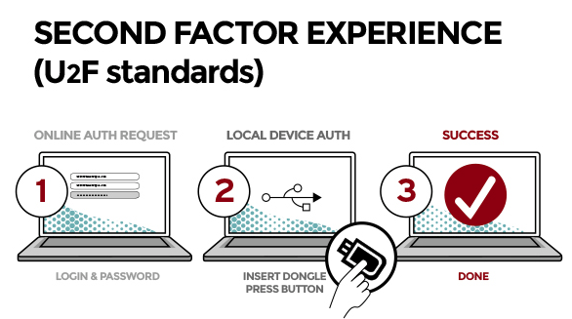
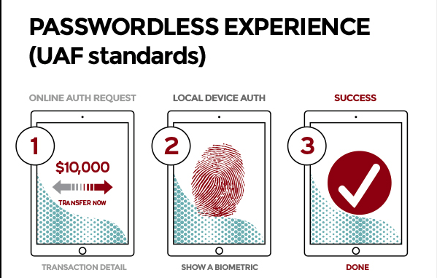
流程示意
FIDO Universal 2nd Factor
FIDO Universal Authentication Framework

Slide 4
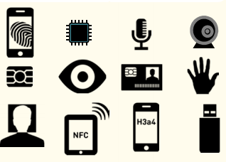








身份认证
“我”是“我”
“别人”不是“我”
身份信息的管理
SW-based Password Manager
HW-based Password Manager
Notes:
身份认证，很简单，就是2个问题，如何证明…
某些时候，密码和生物认证（例如指纹）的安全程度没有太大区别。
用的地方多了，账户多了，就产生了信息管理的问题

Slide 5
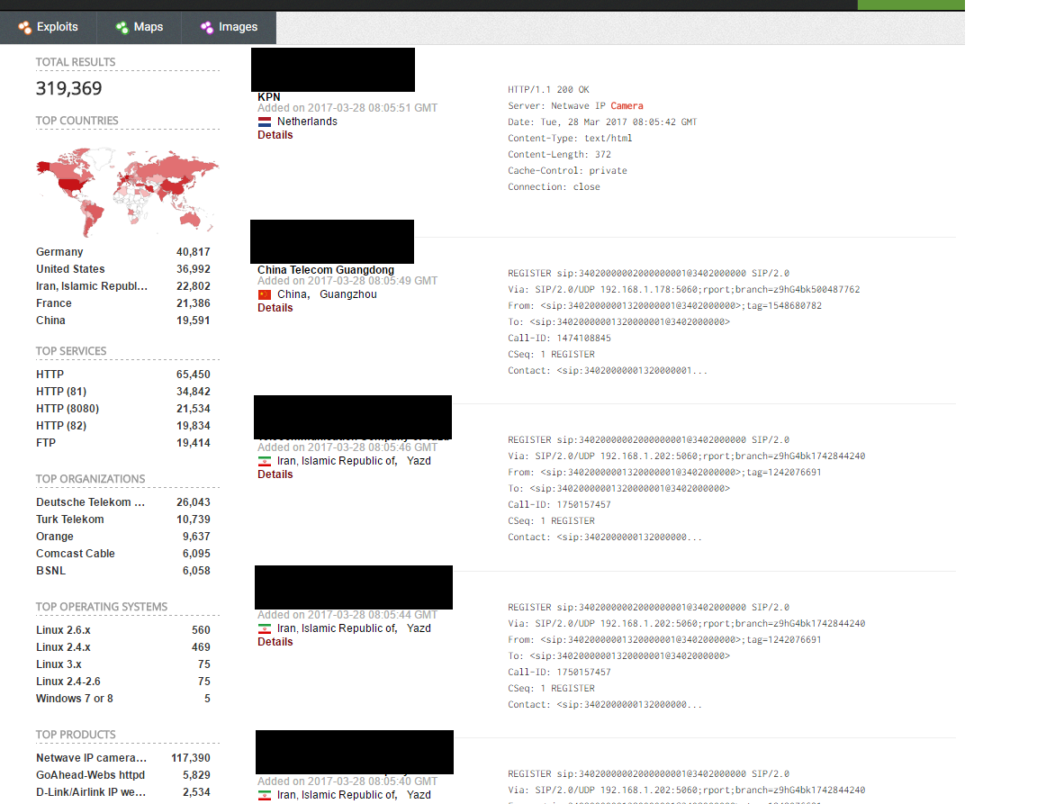

安全威胁Cases
海康威视“黑天鹅”事件
雄迈科技产品被黑事件
“The Fappening”
网易“拖库”事件
电信诈骗
Etc..
默认密码
账户信息泄露
钓鱼、Sim卡复制
Notes:
口令认证（Password-based）
字典攻击（默认密码、弱密码）
“拖库”、“撞库”（针对认证端）
侦听通信信道
挑战-应答认证（Challenge-Response）
假冒攻击
重放攻击
选择文本攻击
中间人攻击
针对密码算法的攻击
IP Camera Search & Router
QR Code Scan
网易存密文，哈希撞库
FIDO身份认证协议能否避免这些问题呢？

Slide 6
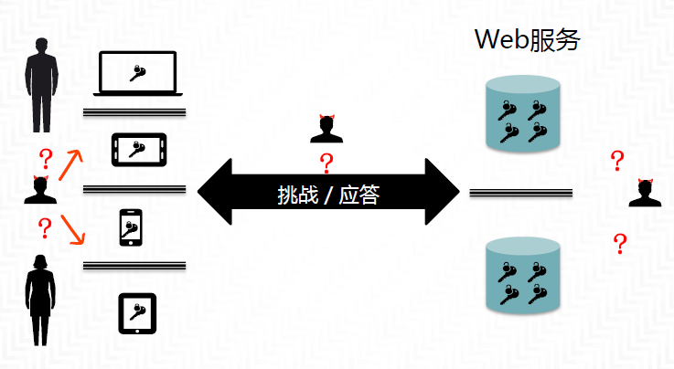
如何保障安全
服务端与设备端双向认证
服务端不保存用户秘密
帐号之间没有可链接性
使用加密硬件保护信任根
设备本身不保存账号数据
图片摘自http://tcca.crypto.cn/sharedimages/articles/CICA2015/身份认证技术标准及FIDO介绍.pdf
Notes:
远程攻击服务器端：使用非对称密码算法
远程攻击用户设备：硬件验证+TEE/SE验证保护
物理攻击认证设备：使用安全芯片保护

Slide 7
U2F实现细节
认证设备
FIDO Client
（浏览器/OS）
认证服务器
验证服务器证书&SSL
计算挑战参数
URL+随机数+SSL ChannelID的哈希
目标服务器URL哈希
发送给认证设备
随机数，注册句柄
随机数
用户进行物理确认
本地Counter自增
验证句柄，计算私钥
使用私钥进行签名
双向认证
用户进行物理确认
生成密钥对（PRK，PUK）
生成注册句柄
使用设备证书私钥签名
Challenge Param, App Param
验证签名；
存储公钥、句柄
验证签名（公钥）；
验证Counter；
返回结果
注册句柄+签名
签名
注册过程
认证过程
Notes:
注册与认证实现，与上一张相对应
防止重放攻击（Nounce）
防止中间人攻击（URL+SSL ChannelID PUK）
防止拖库攻击（存储密文）
防止克隆（Counter）
保护个人隐私（认证信息不离开设备本身）

Slide 8
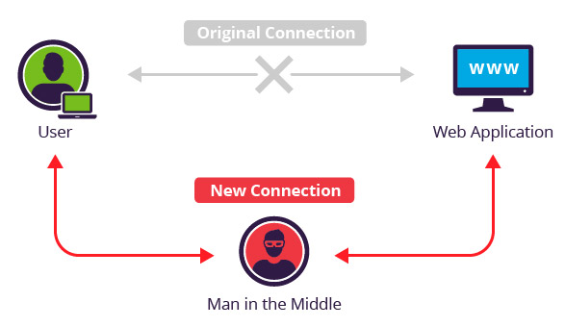
潜在威胁
密钥替换攻击（针对服务器端）
钓鱼攻击（中间人）
服务器端证书
Client端攻击（针对OS/浏览器）
诱导用户在认证设备上进行登录行为
针对信任根的攻击
攻击加密算法
攻击硬件设备
设备供应商后门
etc.
Name | Key Handle | Other Infor.
Alice | DCEFGE.. | …
Bob | FKMLIS.. | …
DCEFGE..

Slide 9


未来发展
安全性与便利性的平衡
借助芯片安全的发展（使用TEE/eSE/inSE等技术）
与物联网的统一
etc.

